Slide 1
Controle de Estoque
JEAN SILVA FRANCISCO
LUIS FELIPE MARQUES MIRANDA
DANIEL FELLIPE DE PALMA

Slide 2
Estoque Honda Automóveis
A aplicação tem o intuito de ser o controle de estoque para veículos Honda.
Permite cadastro de carros e motos.
Sistema pode registrar, administrar e conferir a entrada e saída de veículos.

Slide 3
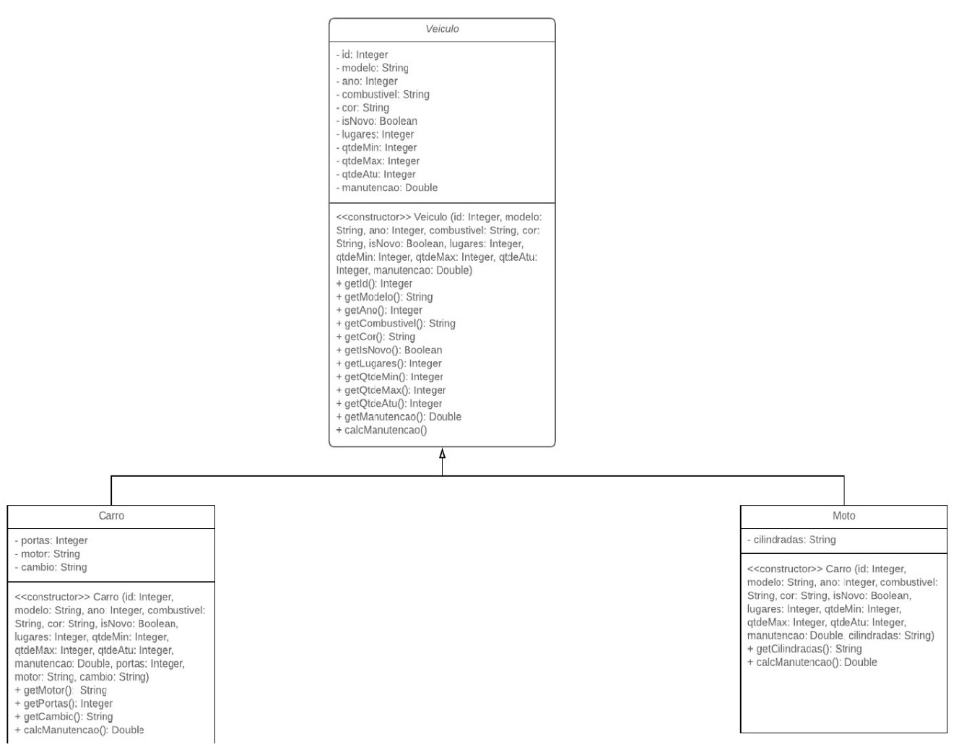
UML

Slide 4
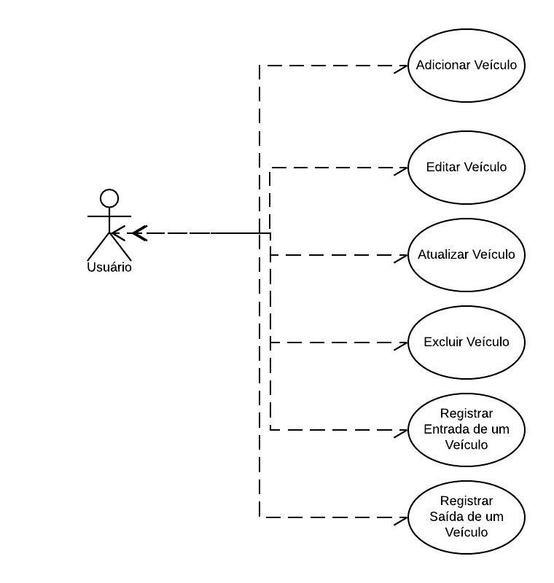
Diagrama de Casos de Uso

Slide 5
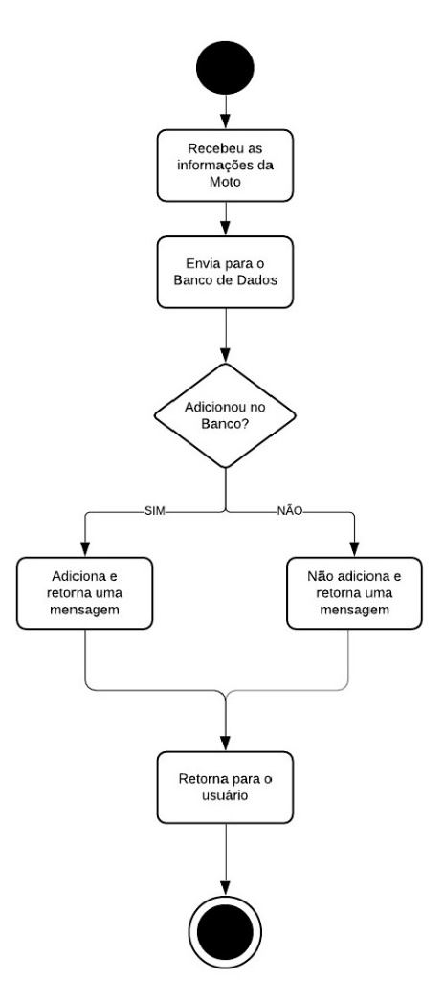
Diagrama de Atividades

Slide 6
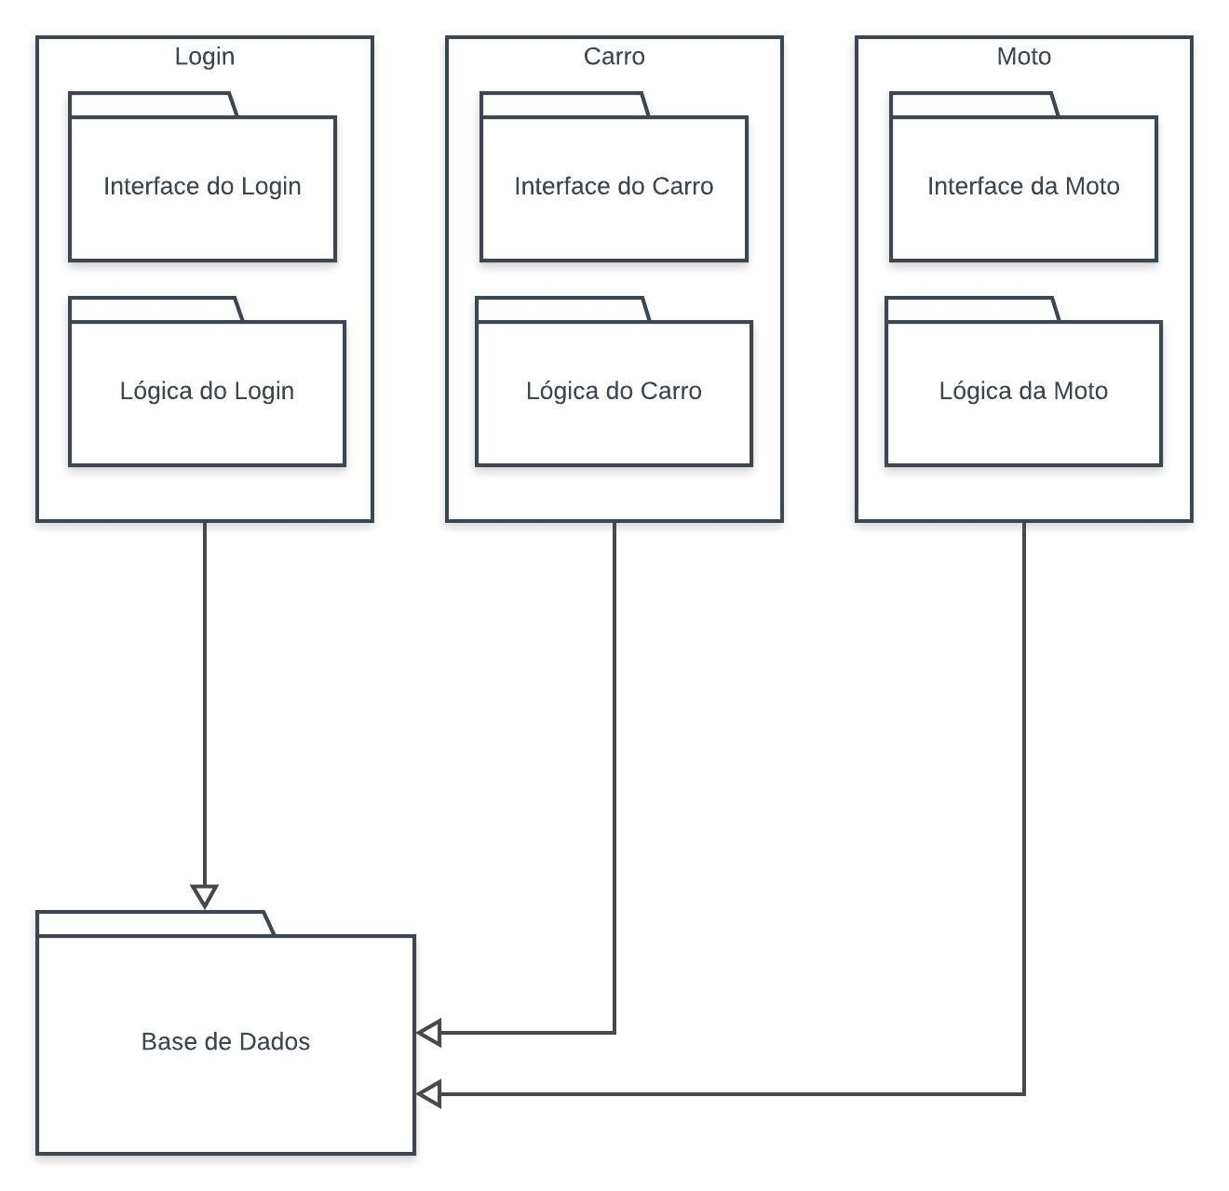
Diagrama de Pacotes

